Slide 1

De Limbo Wheelers
Presentatie

Slide 2
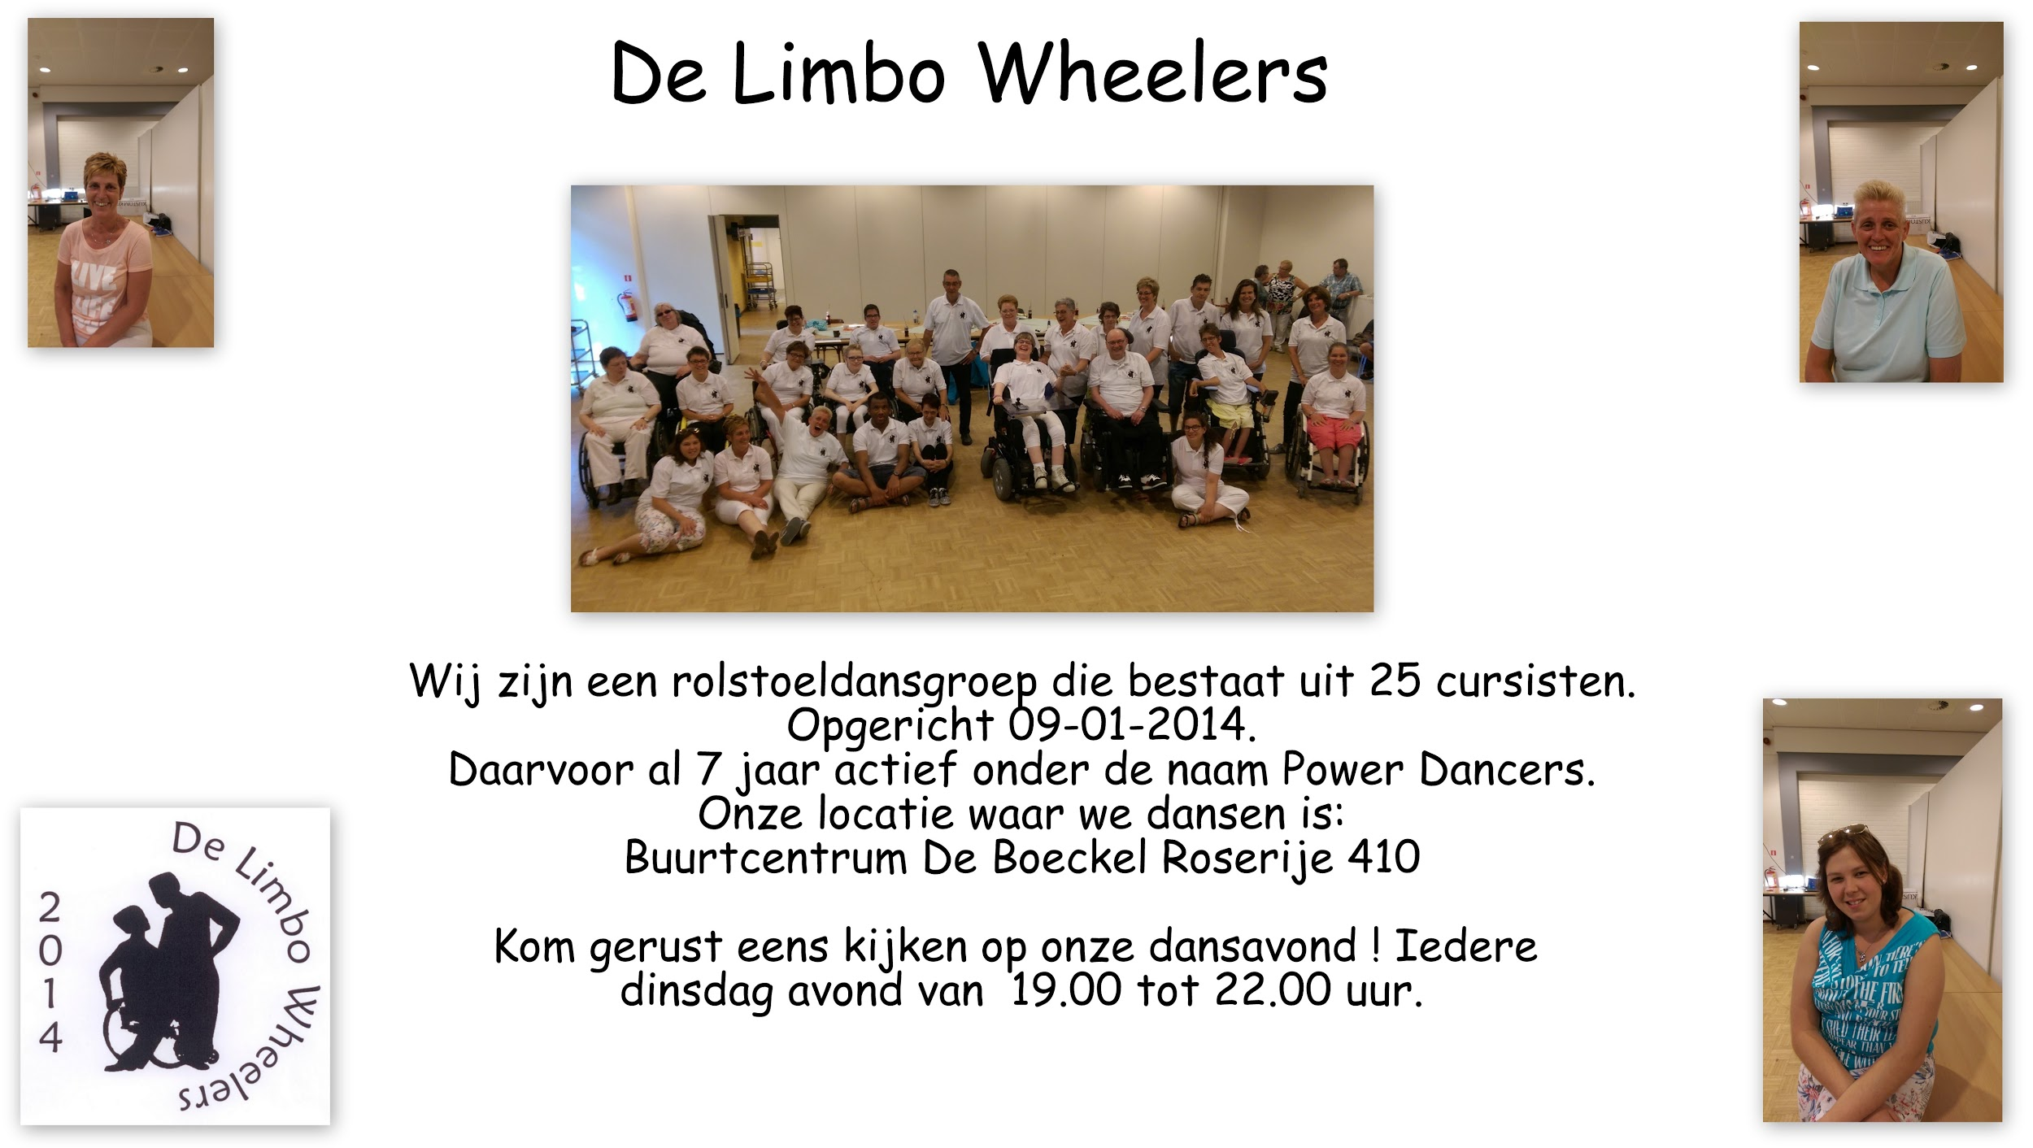

Slide 3
L
W
De lesdag is op dinsdagavond groep 1 van 19.00-20.25u en groep 2 van 20.35-22.00u
Met uitstel van alle kindervakanties dansen wij het hele jaar door.
Minimaal 1x per jaar word er een danstest gedaan.
Dit is niet een verplichte deelname.
Wat is een danstest?
In een danstest laat je 3 verschillende dansen zien aan de jury.
Dan beoordeeld de jury of je een diploma met speld verdiend.
Zo ga je steeds verder omhoog van brons tot en met top klasse.
Wij doen verschillende soorten dansen:
Wij dansen met Combi Dansen :
Latin-Ballroom-Formatie-Kring.
Latin b.v. Rumba, ChaChaCha, Jive, Samba, Mambo enz.
Ballroom b.v. Engelse wals, Weense wals, St.Bernards wals, Veleta, Tango enz.
Formatie dansen b.v. Winster galop, Schotse wals, Bomba, line dance, P.G.M. enz.
Kring dansen b.v. Jive in de kring, Salsa kring, Knikdans, Barndance enz.
Met duo dansen doen we: Engelse Wals, Glendevon wals, Rumba, Quick-Step, P.G.M., St.Bernards Wals enz.
Ook word er minimaal 1 x per jaar een feestavond aangeboden
Ook doen we demonstraties geven op aanvraag.
Voor meer informatie i.v.m demonstratie’s mhitz@telfort.nl
De lessen worden gegeven door de instructrice Marion Hitz.
Dansen is plezier voor iedereen !!
Dus wil je een kijkje komen nemen, kom gerust langs.
Zowel mensen in een duwrolstoel & elec.rolstoelen en natuurlijk ook staande partners.
We hebben hele gezellige groepen waar sociaal contact ook belangrijk is

Slide 4
Wat is Rolstoeldansen ?
Rolstoeldansen is een recreatieve activiteit voor mensen met en zonder lichamelijke beperking.
Waarbij muziek en beweging een belangrijke rol spelen.
Het is een activiteit voor iedereen die zin heeft om te dansen
(onafhankelijk van de beperking, soort rolstoel of leeftijd).
Sinds 1980 maakt deze activiteit een stormachtige ontwikkeling door.
Op diverse plaatsen in de wereld waren ongeveer in dezelfde periode initiatieven op het gebied van rolstoeldansen.
In Nederland werd in 1980 Stichting Rolstoeldansen Nederland opgericht.
Deze organisatie startte met het geven van instructeurs opleidingen.
Hierdoor ontstond een nationaal dansprogramma en een snelle groei van het aantal groepen en dansers.
Rolstoeldansen kent enkele belangrijke vormen:
DuoDuo-Dansen: Twee rolstoelpartners vormen een danspaar. ( zie ook dansstijlen )
Combi-Dansen: Een rolstoelpartner danst met een staande partner. ( zie ook dansstijlen )
Formatie-Dansen: Meerdere dansers dansen synchroon. ( zie ook dansstijlen )
Welke stijlen worden gebruikt?
Ballroom-, Latijns Amerikaanse-, Volks-, Party-, Disco-, en modedansen.

Slide 5
Wat is rolstoeldansen - Vervolg
Dansers wekelijks actief.
Er zijn op dit moment meer dan 3000 dansers wekelijks actief. De deelnemers variëren van verpleeghuisbewoners, die eventueel geassisteerd worden door duwers genieten van rustig dansen tot topdansers die met gebruikmaking van hun vele mogelijkheden op hoog niveau Jive, Paso Doble dansen.
Rolstoeldansen is mogelijk in alle soorten rolstoelen, inclusief elektrische rolstoelen.
Begeleiding door instructeurs.
Alle dansers worden begeleid door instructeurs van Stichting Rolstoeldansen Nederland.
Deze instructeurs worden geschoold in de basistechnieken van zowel duo als combi-dansen.
Daarnaast krijgen zij informatie over beperkingen , rolstoelen en blessurepreventie.
Bij rolstoeldansen vormen muziek en beweging een eenheid.
Dansers zetten hun emoties en muziekbeleving op creatieve wijze om in bewegingen. Door het "dansenderwijs" leren van technieken, onstaat er een betere rolstoelbeheersing.
Dansers leren omgaan met hun partner en met andere leden van hun groep. Echtparen hebben vaak voor het eerst samen een activiteit en bouwen weer samen een sociaal sociaal netwerk op!
Zeker bij combi-dansen maar ook bij evenementen waarbij "valide" dansparen en rolstoeldansparen samen zijn integratie plaats vindt.

Slide 6
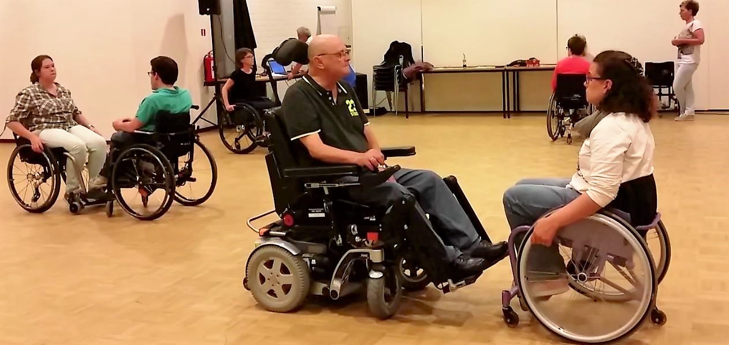
Uitleg Dansvormen
Duo dansen
Bij deze dansvorm vormen twee rolstoelgebruikers samen een danspaar. Ze bewegen op de muziek volgens vooraf vastgestelde figuren. Door hun bewegingen op elkaar af te stemmen en oogcontact te maken en de rolstoel op het juiste moment aan te zetten ontstaat een harmonieus geheel.
Het karakter van de dans wordt zoveel mogelijk behouden, zodat een kenner kan zien welke dans het is zonder de muziek te horen.
Leiding geven gebeurt door middel van oogcontact en mondelinge afspraken. Ook is het in verschillende figuren mogelijk om elkaars handen vast te houden of op een andere wijze contact te hebben.
Kan iemand niet zelf de rolstoel voortbewegen, kan een co-danser uitkomst bieden. Op deze wijze kan een danspaar uit vier personen bestaan.

Slide 7
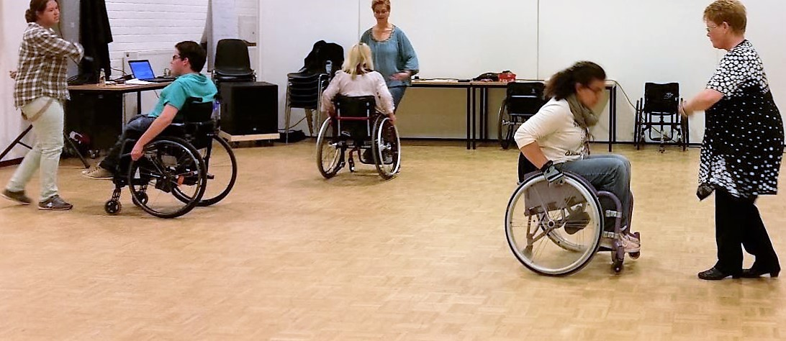
Uitleg Dansvormen 1
Combi dansen
Bij deze dansvorm danst een rolstoelgebruiker met een staande partner.
Er vindt integratie plaats tussen roller en staande partner. Het is hierbij zeer belangrijk dat de rollen goed worden verdeeld. Nooit mag de staande partner ten koste van de rolstoelpartner de show stelen. Het moet een evenwichtig samenspel zijn, waarbij de mogelijkheden van de zittende partner maximaal worden benut.
Afhankelijk van de kenmerken van de dans houden de partners elkaar met 1 of 2 handen vast, of dansen ze los van elkaar.
Als de rolstoelpartner beiden handen geeft, legt hij zijn lot in de handen van de staande partner, maar dit wil niet zeggen dat deze nu een passief slachtoffer is geworden. Integendeel, in een subtiel samenspel van 'elastische spanning' in de armen van beide partners heeft de rolstoelpartner de mogelijkheid zich te bewegen. door bewegen met de romp en met het hoofd wordt de expressie volmaakt.

Slide 8
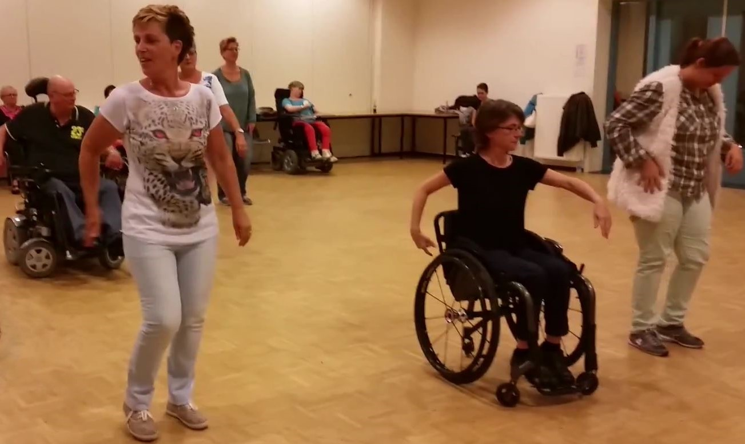
Uitleg Dansvormen 2
Formatie dansen
Formatiedansen is een dansvorm waarbij meerdere rolstoeldansers, met of zonder staande partners, synchroon dansen, volgens een vooropgestelde choreografie.
Het vergt veel inspanning, oefening, doorzettingsvermogen en natuurlijk samenspel om een mooi resultaat te bereiken.
Zeker bij deze vorm van dansen zijn kleding en uiterlijk, ook van de rolstoel, een belangrijk aandachtspunt.

Slide 9
Bedankt voor het kijken
En wij hopen dat we op uw steun mogen rekenen.
Hopelijk tot ziens
Vriendelijke groet van :
De Limbowheelers

